Slide 1
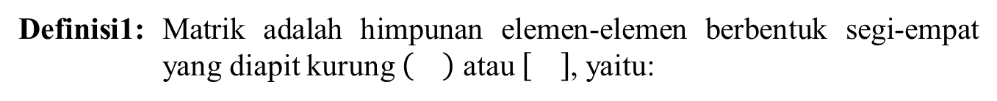
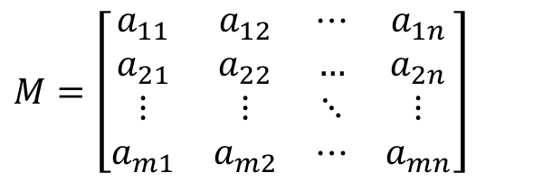
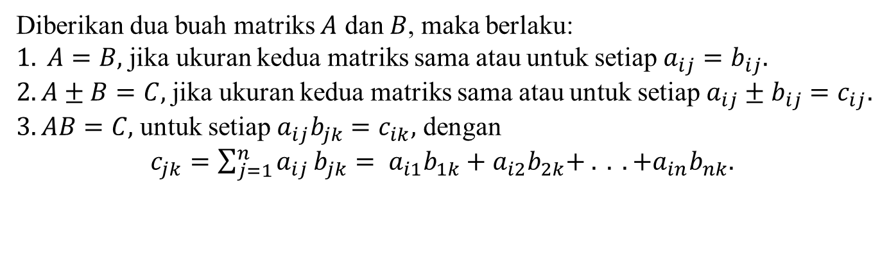
MATRIKS, DETERMINAN DAN SISTEM PERSAMAAN LINIER
MATRIKS:
  1. PENGERTIAN MATRIKS
Definisi1: Matrik adalah himpunan elemen-elemen berbentuk segi-empat yang diapit kurung atau , yaitu:
$$M=\left[\begin{matrix}a_{11} & a_{12} & ⋯ & a_{1n} \\ a_{21} & a_{22} & … & a_{2n} \\ ⋮ & ⋮ & ⋱ & ⋮ \\ a_{m1} & a_{m2} & ⋯ & a_{mn}\end{matrix}\right]$$
2. JENIS-JENIS MATRIKS :
Matriks nol, Matriks baris, Matriks kolom, Matriks bujur sangkar,
Matriks skalar, Matriks Identitas, Matriks segitiga atas, Matriks transpose, Matriks Invers, Minor matriks, Kofaktor dari matriks dan sebagainya.
3. OPERASI MATRIKS
Diberikan dua buah matriks $A$ dan $B$, maka berlaku:
$1. A=B,$ jika ukuran kedua matriks sama atau untuk setiap $a_{ij}=b_{ij}.$
$2. A±B=C,$ jika ukuran kedua matriks sama atau untuk setiap $a_{ij}±b_{ij}=c_{ij}.$
$3. AB=C,$ untuk setiap $a_{ij}b_{jk}=c_{ik},$ dengan
$c_{jk}=\sum_{j=1}^{n}{a_{ij}}b_{jk}= a_{i1}b_{1k}+a_{i2}b_{2k}+ . . . +a_{in}b_{nk}.$

Slide 2
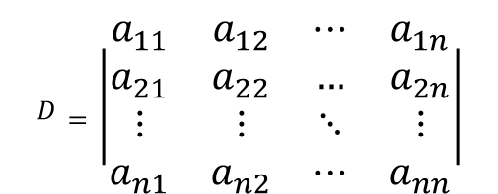
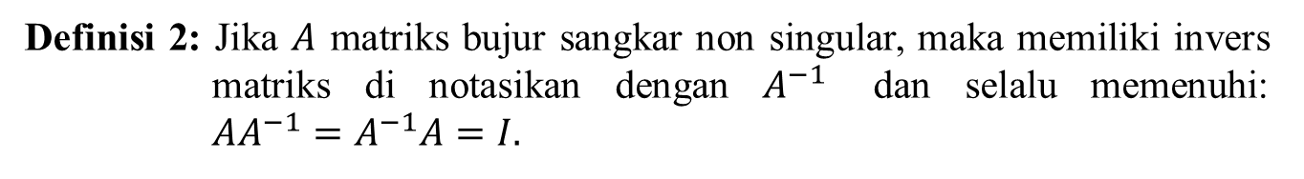
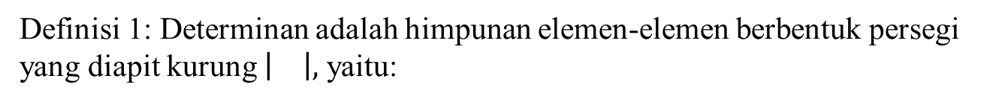
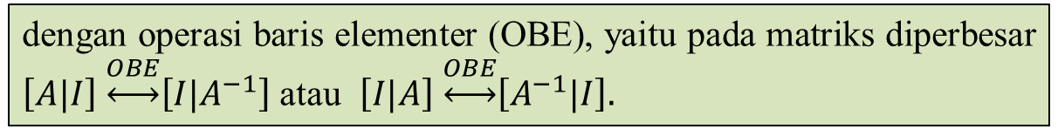
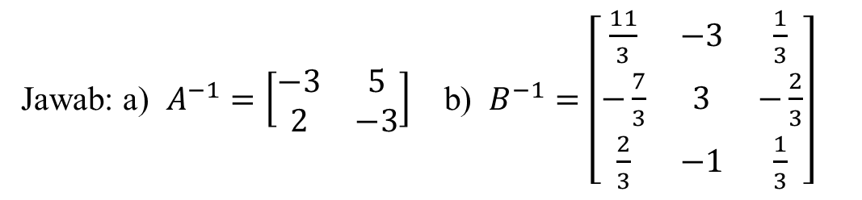
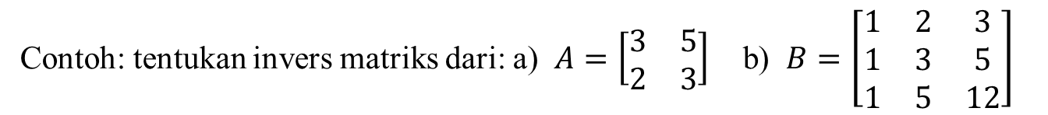

4. OPERASI BARIS ELEMENTER DAN INVERS MATRIKS
Definisi 2: Jika $A$ matriks bujur sangkar non singular, maka memiliki invers matriks di notasikan dengan $A^{−1}$ dan selalu memenuhi: $AA^{−1}=A^{−1}A=I.$
Untuk mendapatkan invers matriks $A,$
dengan operasi baris elementer (OBE), yaitu pada matriks diperbesar $\left[A|I\right] \underset{↔}{OBE}\left[I|A^{−1}\right]$ atau $\left[I|A\right] \underset{↔}{OBE}\left[A^{−1}|I\right].$
Contoh: tentukan invers matriks dari: a) $A=\left[\begin{matrix}3 & 5 \\ 2 & 3\end{matrix}\right]$ b) $B=\left[\begin{matrix}1 & 2 & 3 \\ 1 & 3 & 5 \\ 1 & 5 & 12\end{matrix}\right]$
Jawab: a) $A^{−1}=\left[\begin{matrix}−3 & 5 \\ 2 & −3\end{matrix}\right]$ b) $B^{−1}=\left[\begin{matrix}\frac{11}{3} & −3 & \frac{1}{3} \\ −\frac{7}{3} & 3 & −\frac{2}{3} \\ \frac{2}{3} & −1 & \frac{1}{3}\end{matrix}\right]$
DETERMINAN
  1. PENGERTIAN DETERMINAN:
Definisi 1: Determinan adalah himpunan elemen-elemen berbentuk persegi yang diapit kurung $\left|\right|,$ yaitu:
$$D=\left|\begin{matrix}a_{11} & a_{12} & ⋯ & a_{1n} \\ a_{21} & a_{22} & … & a_{2n} \\ ⋮ & ⋮ & ⋱ & ⋮ \\ a_{n1} & a_{n2} & ⋯ & a_{nn}\end{matrix}\right|$$

Slide 3
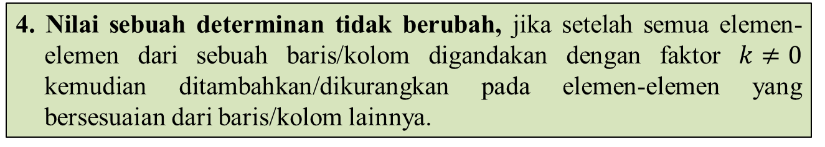
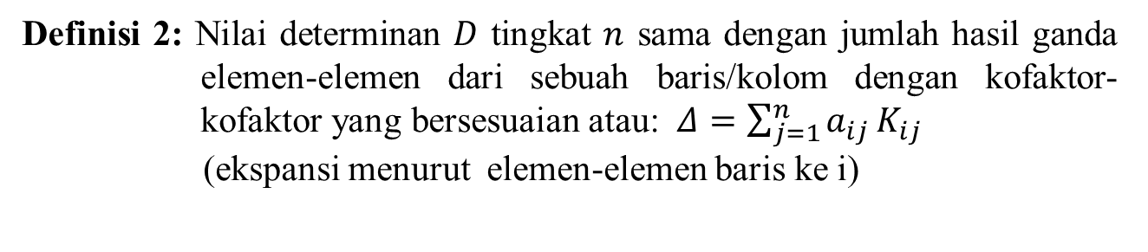
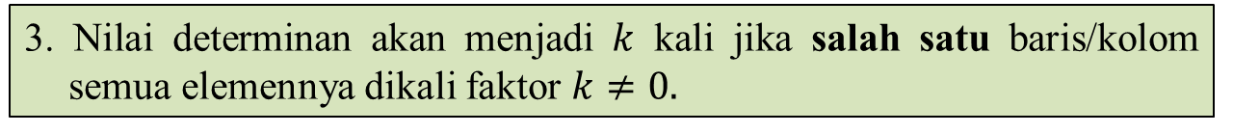

  2. NILAI DETERMINAN
  Ekspansi Laplace: metoda untuk mencari nilai determinan adalah dengan ekpansi laplace.
Definisi 2: Nilai determinan $D$ tingkat $n$ sama dengan jumlah hasil ganda elemen-elemen dari sebuah baris/kolom dengan kofaktor-kofaktor yang bersesuaian atau: $Δ=\sum_{j=1}^{n}{a_{ij}}K_{ij}$
(ekspansi menurut elemen-elemen baris ke i)
3. SIFAT-SIFAT DETERMINAN
1. Nilai $D^{T}=$ Nilai $D.$
2. Nilai determinan adalah nol, jika terdapat:
a. Suatu baris/kolom semua elemennya masing-masing bilangan nol
b.Terdapat cukup dua baris/kolom yang elemen-elemen yang sesuai sama atau sebanding.
3. Nilai determinan akan menjadi $k$ kali jika salah satu baris/kolom semua elemennya dikali faktor $k≠0.$
4. Nilai sebuah determinan tidak berubah, jika setelah semua elemen-elemen dari sebuah baris/kolom digandakan dengan faktor $k≠0$ kemudian ditambahkan/dikurangkan pada elemen-elemen yang bersesuaian dari baris/kolom lainnya.

Slide 4


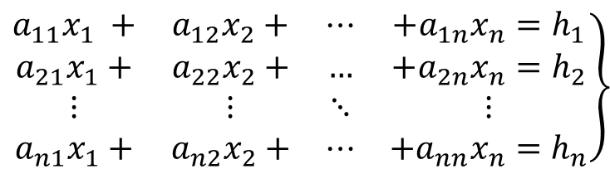




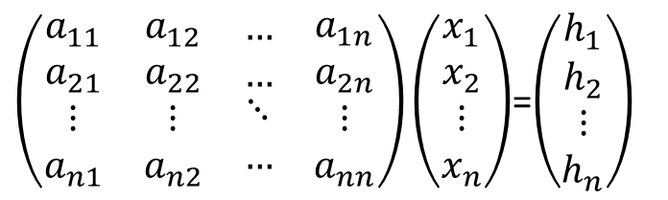

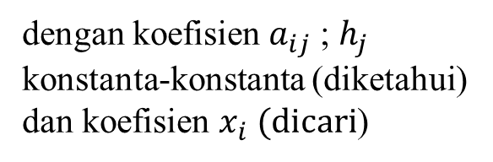

SISTEM PERSAMAAN LINIER
Pandang $n$ buah persamaan linier dengan $n$ anu $x_{1},x_{2}, . .. , x_{n} :$
$\left.\begin{matrix}a_{11}x_{1} + & a_{12}x_{2}+ & ⋯ & +a_{1n}x_{n}=h_{1} \\ a_{21}x_{1}+ & a_{22}x_{2}+ & … & +a_{2n}x_{n}=h_{2} \\ ⋮ & ⋮ & ⋱ & ⋮ \\ a_{n1}x_{1}+ & a_{n2}x_{2}+ & ⋯ & +a_{nn}x_{n}=h_{n}\end{matrix}\right\}$
dengan koefisien$a_{ij}$ ; $h_{j}$
konstanta-konstanta (diketahui)
dan koefisien $x_{i} (dicari$)
Sistem persamaan linier serentak tersebut, jika ditulis dalam bentuk matriks:
$\left(\begin{matrix}\begin{matrix}a_{11} \\ a_{21} \\ \begin{matrix}⋮ \\ a_{n1}\end{matrix}\end{matrix} & \begin{matrix}a_{12} \\ a_{22} \\ \begin{matrix}⋮ \\ a_{n2}\end{matrix}\end{matrix} & \begin{matrix}\begin{matrix}… \\ … \\ \begin{matrix}⋱ \\ …\end{matrix}\end{matrix} & \begin{matrix}a_{1n} \\ a_{2n} \\ \begin{matrix}⋮ \\ a_{nn}\end{matrix}\end{matrix}\end{matrix}\end{matrix}\right)\left(\begin{matrix}x_{1} \\ x_{2} \\ \begin{matrix}⋮ \\ x_{n}\end{matrix}\end{matrix}\right)$=$\left(\begin{matrix}h_{1} \\ h_{2} \\ \begin{matrix}⋮ \\ h_{n}\end{matrix}\end{matrix}\right)$
$$A$$
$$X$$
$$=H$$
Sistem persamaan linier diatas, akan diselesaikan dengan:
1. Penyelesaian dengan invers matriks:
Jika matriks $A$ mempunyai matriks invers $A^{−1}$, maka dari:
$$AX=H$$
$$↔A^{−1}AX=A^{−1}H$$
$$↔IX=A^{−1}H$$
$$↔X=A^{−1}H$$
Jadi: $X=A^{−1}H$

Slide 5
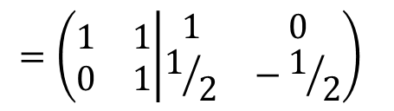
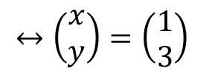
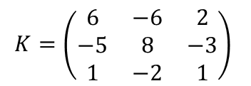
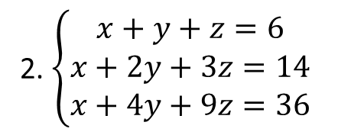
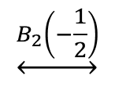
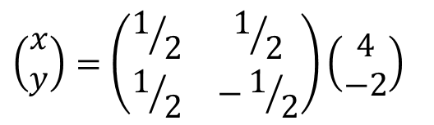
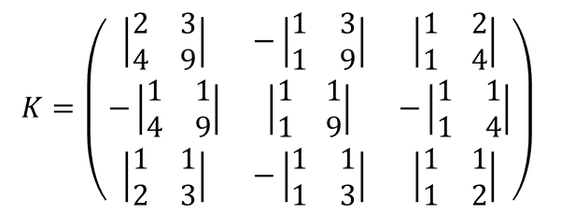
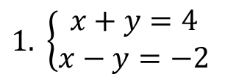
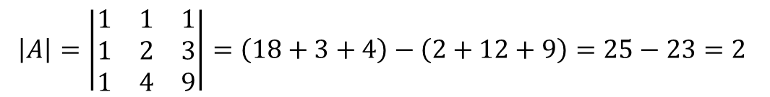
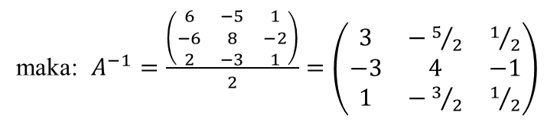
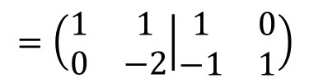
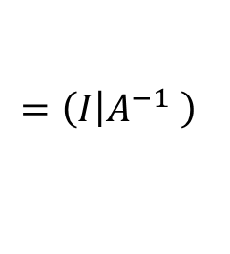
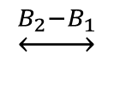
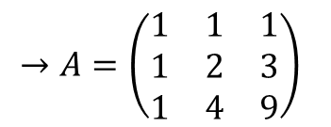
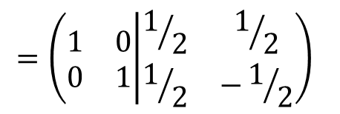
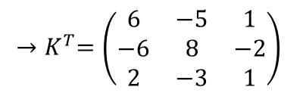
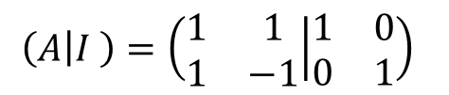
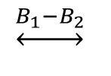

Contoh: Selesaikan sistem persamaan:
2. $\left\{\begin{matrix}x+y+z=6 \\ x+2y+3z=14 \\ x+4y+9z=36\end{matrix}\right.$
$$1. \left\{\begin{matrix}x+y=4 \\ x−y=−2\end{matrix}\right.$$
$$\underset{↔}{B_{2}\left(−\frac{1}{2}\right)}$$
Jawab 1:
$$\left(\left.A\right|I \right)=\left(\begin{matrix}1 & 1 \\ 1 & −1\end{matrix} | \begin{matrix}1 & 0 \\ 0 & 1\end{matrix}\right)$$
$$\underset{↔}{B_{2}−B_{1}}$$
$$=\left(\begin{matrix}1 & 1 \\ 0 & −2\end{matrix} | \begin{matrix}1 & 0 \\ −1 & 1\end{matrix}\right)$$
$$=\left(\begin{matrix}1 & 1 \\ 0 & 1\end{matrix} | \begin{matrix}1 & 0 \\ 1/2 & −1/2\end{matrix}\right)$$
$$=\left(\begin{matrix}1 & 0 \\ 0 & 1\end{matrix} | \begin{matrix}1/2 & 1/2 \\ 1/2 & −1/2\end{matrix}\right)$$
$$\underset{↔}{B_{1}−B_{2}}$$
$$=\left(\left.I\right|A^{−1} \right)$$
$$\left(\begin{matrix}x \\ y\end{matrix}\right)=\left(\begin{matrix}1/2 & 1/2 \\ 1/2 & −1/2\end{matrix}\right)\left(\begin{matrix}4 \\ −2\end{matrix}\right)$$
$$↔\left(\begin{matrix}x \\ y\end{matrix}\right)=\left(\begin{matrix}1 \\ 3\end{matrix}\right)$$
$$→A=\left(\begin{matrix}1 & 1 & 1 \\ 1 & 2 & 3 \\ 1 & 4 & 9\end{matrix}\right)$$
Jawab 2:
untuk mencari $A^{−1}$, bisa dengan rumus: $A^{−1}=\frac{K^{T}}{\left|A\right|}$
$$\left|A\right|=\left|\begin{matrix}1 & 1 & 1 \\ 1 & 2 & 3 \\ 1 & 4 & 9\end{matrix}\right|=\left(18+3+4\right)−\left(2+12+9\right)=25−23=2$$
$$K=\left(\begin{matrix}6 & −6 & 2 \\ −5 & 8 & −3 \\ 1 & −2 & 1\end{matrix}\right)$$
$${→K}^{T}=\left(\begin{matrix}6 & −5 & 1 \\ −6 & 8 & −2 \\ 2 & −3 & 1\end{matrix}\right)$$
$$K=\left(\begin{matrix}\left|\begin{matrix}2 & 3 \\ 4 & 9\end{matrix}\right| & −\left|\begin{matrix}1 & 3 \\ 1 & 9\end{matrix}\right| & \left|\begin{matrix}1 & 2 \\ 1 & 4\end{matrix}\right| \\ −\left|\begin{matrix}1 & 1 \\ 4 & 9\end{matrix}\right| & \left|\begin{matrix}1 & 1 \\ 1 & 9\end{matrix}\right| & −\left|\begin{matrix}1 & 1 \\ 1 & 4\end{matrix}\right| \\ \left|\begin{matrix}1 & 1 \\ 2 & 3\end{matrix}\right| & −\left|\begin{matrix}1 & 1 \\ 1 & 3\end{matrix}\right| & \left|\begin{matrix}1 & 1 \\ 1 & 2\end{matrix}\right|\end{matrix}\right)$$
maka: $A^{−1}=\frac{\left(\begin{matrix}6 & −5 & 1 \\ −6 & 8 & −2 \\ 2 & −3 & 1\end{matrix}\right)}{2}=\left(\begin{matrix}3 & −5/2 & 1/2 \\ −3 & 4 & −1 \\ 1 & −3/2 & 1/2\end{matrix}\right)$

Slide 6


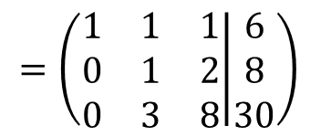

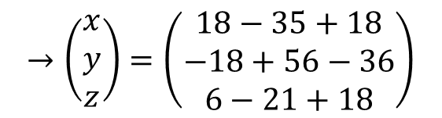

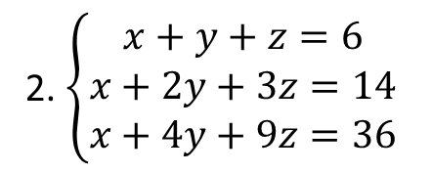



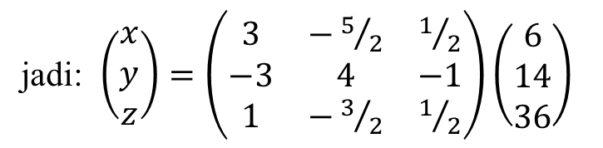
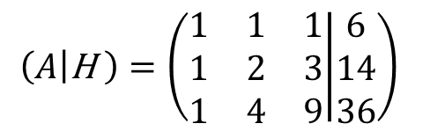
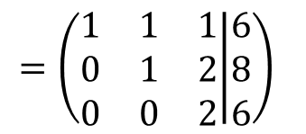
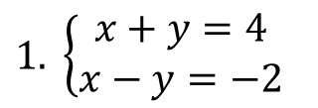





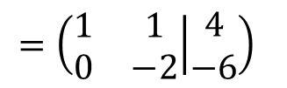

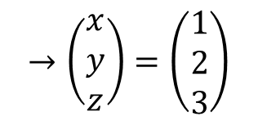
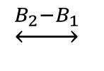



jadi: $\left(\begin{matrix}x \\ y \\ z\end{matrix}\right)=\left(\begin{matrix}3 & −5/2 & 1/2 \\ −3 & 4 & −1 \\ 1 & −3/2 & 1/2\end{matrix}\right)\left(\begin{matrix}6 \\ 14 \\ 36\end{matrix}\right)$
$→\left(\begin{matrix}x \\ y \\ z\end{matrix}\right)=\left(\begin{matrix}18−35+18 \\ −18+56−36 \\ 6−21+18\end{matrix}\right)$
$→\left(\begin{matrix}x \\ y \\ z\end{matrix}\right)=\left(\begin{matrix}1 \\ 2 \\ 3\end{matrix}\right)$
2. Penyelesaian dengan metode augmented/matriks diperbesar:
Caranya, yaitu matriks$A$pada matriks diperbesar:$\left(AΙH\right)$
dengan OBE dijadikan
matriks segitiga atas
2. $\left\{\begin{matrix}x+y+z=6 \\ x+2y+3z=14 \\ x+4y+9z=36\end{matrix}\right.$
Contoh: Selesaikan sistem persamaan:
$$1. \left\{\begin{matrix}x+y=4 \\ x−y=−2\end{matrix}\right.$$
Jawab. 1:
$$\left(\left.A\right|\text{H} \right)=\left(\begin{matrix}1 & 1 \\ 1 & −1\end{matrix} | \begin{matrix}4 \\ −2\end{matrix}\right)$$
$$\underset{↔}{B_{2}−B_{1}}$$
$$=\left(\begin{matrix}1 & 1 \\ 0 & −2\end{matrix} | \begin{matrix}4 \\ −6\end{matrix}\right)$$
Dari baris ke-2, didapat:
$$0x−2y=−6$$
$$→y=3$$
dan dari baris ke-1, didapat:
$$1x+1y=4$$
$$↔x+3=4$$
$$→x=1$$
$$\left(\left.A\right|\text{H} \right)=\left(\begin{matrix}1 & 1 & 1 \\ 1 & 2 & 3 \\ 1 & 4 & 9\end{matrix} | \begin{matrix}6 \\ 14 \\ 36\end{matrix}\right)$$
$$=\left(\begin{matrix}1 & 1 & 1 \\ 0 & 1 & 2 \\ 0 & 3 & 8\end{matrix} | \begin{matrix}6 \\ 8 \\ 30\end{matrix}\right)$$
$$=\left(\begin{matrix}1 & 1 & 1 \\ 0 & 1 & 2 \\ 0 & 0 & 2\end{matrix} | \begin{matrix}6 \\ 8 \\ 6\end{matrix}\right)$$
Jawab. 2:
$$\underset{↔}{\begin{matrix}B_{2}−B_{1} \\ B_{3}−B_{1}\end{matrix}}$$
$$\underset{↔}{B_{3}−{3B}_{2}}$$
Dari baris ke-3, didapat:
$$2z=6$$
$$→z=3$$
Dari baris ke-2, didapat:
$y+2z=$8
$↔y+6=$8
$$→y=2$$
dan dari baris ke-1, didapat:
$$x+y+z=6$$
$$↔x+2+3=6$$
$$→x=1$$

